Slide 1
פרשת יתרו
פרק י"ח

Slide 2
א וַיִּשְׁמַע יִתְרוֹ כֹהֵן מִדְיָן, חֹתֵן מֹשֶׁה, אֵת כָּל-אֲשֶׁר עָשָׂה אֱלֹהִים לְמֹשֶׁה, וּלְיִשְׂרָאֵל עַמּוֹ: כִּי-הוֹצִיא יְהוָה אֶת-יִשְׂרָאֵל, מִמִּצְרָיִם.
וַיִּשְׁמַע יִתְרוֹ- מי הוא יתרו? כתוב לנו "כהן מדין, חותן משה"
רש"י:
שִׁבְעָה שמות נִקְרְאוּ לוֹ: יֶתֶר, יִתְרוֹ, חֹבָב, רְעוּאֵל, חֶבֶר, פּוּטִיאֵל, קֵנִי.
יתר- על שם שיתר פרשה אחת בתורה: "ואתה תחזה",
יתרו- לכשנתגייר וקיים המצות הוסיפו לו אות אחת על שמו,
חובב- שחבב את התורה.
רעואל- זה השם שנתקלנו בו בפרשת שמות "ותבאנה אל רעואל אביהן", רע= חבר של האל.
חבר- ידיד של ה'
קני- משבט הקיני
פוטיאל- על שם העבר, שפיטם עגלים לעבודה זרה.

Slide 3
וַיִּשְׁמַע יִתְרוֹ
רש"י שואל: מה שמועה שמע ובא?
ועונה: קריעת ים סוף ומלחמת עמלק.
יתרו כהן מדין, בעל מעמד גבוה וחשוב במדיין, שומע את הניסים שה' עשה לעם ישראל ובעיקר יציאת מצרים : "כִּי-הוֹצִיא יְהוָה אֶת-יִשְׂרָאֵל, מִמִּצְרָיִם". והוא מחליט לעשות שינוי, הוא יוצא לעם ישראל.

Slide 4
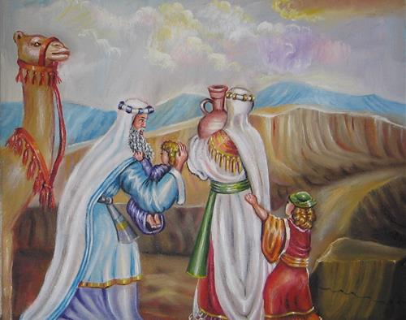
ב וַיִּקַּח, יִתְרוֹ חֹתֵן מֹשֶׁה, אֶת-צִפֹּרָה, אֵשֶׁת מֹשֶׁה--אַחַר, שִׁלּוּחֶיהָ. ג וְאֵת, שְׁנֵי בָנֶיהָ: אֲשֶׁר שֵׁם הָאֶחָד, גֵּרְשֹׁם--כִּי אָמַר, גֵּר הָיִיתִי בְּאֶרֶץ נָכְרִיָּה. ד וְשֵׁם הָאֶחָד, אֱלִיעֶזֶר--כִּי-אֱלֹהֵי אָבִי בְּעֶזְרִי, וַיַּצִּלֵנִי מֵחֶרֶב פַּרְעֹה.
יתרו מביא איתו למשה את ציפורה, שכנראה חזרה למצרים בזמן המכות ויציאת מצרים.
ואת שני בניה:
גרשום- גר הייתי בארץ נכריה.
אליעזר- אלוהי אבי בעזרי ויצילני מחרב פרעה.
פעם ראשונה אנו שומעים את שמו של הבן הקטן שעשו לו ברית מילה במלון.
משה כל הזמן חושב על האחים שלו, הוא גר בארץ מדיין, משה לא עוזב את אמונתו בה' וקורא לילדיו בשמות המזכירים את שייכותו לעם ישראל.

Slide 5
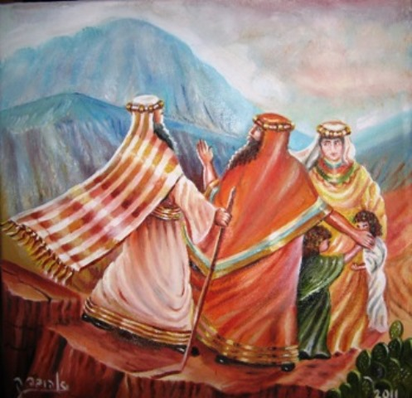
ה וַיָּבֹא יִתְרוֹ חֹתֵן מֹשֶׁה, וּבָנָיו וְאִשְׁתּוֹ--אֶל-מֹשֶׁה: אֶל-הַמִּדְבָּר, אֲשֶׁר-הוּא חֹנֶה שָׁם--הַר הָאֱלֹהִים. ו וַיֹּאמֶר, אֶל-מֹשֶׁה, אֲנִי חֹתֶנְךָ יִתְרוֹ, בָּא אֵלֶיךָ; וְאִשְׁתְּךָ--וּשְׁנֵי בָנֶיהָ, עִמָּהּ. ז וַיֵּצֵא מֹשֶׁה לִקְרַאת חֹתְנוֹ, וַיִּשְׁתַּחוּ וַיִּשַּׁק-לוֹ, וַיִּשְׁאֲלוּ אִישׁ-לְרֵעֵהוּ, לְשָׁלוֹם; וַיָּבֹאוּ, הָאֹהֱלָה.
משה ועמ"י נמצאים בהר האלוהים= הר סיני.
כשמשה שומע שיתרו, חותנו מגיע, הוא יוצא לקראתו, נותן לו כבוד.
לאחר שמתחבקים ושואלים איש לשלום רעהו, משה מביא את יתרו לאוהל שלו.

Slide 6
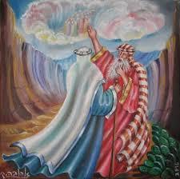
ח וַיְסַפֵּר מֹשֶׁה, לְחֹתְנוֹ, אֵת כָּל-אֲשֶׁר עָשָׂה יְהוָה לְפַרְעֹה וּלְמִצְרַיִם, עַל אוֹדֹת יִשְׂרָאֵל: אֵת כָּל-הַתְּלָאָה אֲשֶׁר מְצָאָתַם בַּדֶּרֶךְ, וַיַּצִּלֵם יְהוָה.
ט וַיִּחַדְּ יִתְרוֹ--עַל כָּל-הַטּוֹבָה, אֲשֶׁר-עָשָׂה יְהוָה לְיִשְׂרָאֵל: אֲשֶׁר הִצִּילוֹ, מִיַּד מִצְרָיִם. עִם-חֹתֵן מֹשֶׁה--לִפְנֵי הָאֱלֹהִים.
למרות שיתרו שמע על מה שה' עשה לעמ"י משה מספר לו בפירוט על
כל הנסים שעשה להם ה'.
תגובת יתרו: "ויחד יתרו"-
מה זה ויחד??

Slide 7

ויחד
ברור שהמילה היא מילה חיובית...
יש מילה שמזכירה את המילה "ויחד" ומשמעותה שמחה... מכירים?
חדווה! חדווה זו שמחה...
כשיתרו שומע על כל הניסים שה' עשה לעם ישראל ולחתן שלו הוא ממש שמח!

Slide 8
י וַיֹּאמֶר, יִתְרוֹ, בָּרוּךְ יְהוָה, אֲשֶׁר הִצִּיל אֶתְכֶם מִיַּד מִצְרַיִם וּמִיַּד פַּרְעֹה: אֲשֶׁר הִצִּיל אֶת-הָעָם, מִתַּחַת יַד-מִצְרָיִם. יא עַתָּה יָדַעְתִּי, כִּי-גָדוֹל יְהוָה מִכָּל-הָאֱלֹהִים: כִּי בַדָּבָר, אֲשֶׁר זָדוּ עֲלֵיהֶם. יב וַיִּקַּח יִתְרוֹ חֹתֵן מֹשֶׁה, עֹלָה וּזְבָחִים--לֵאלֹהִים; וַיָּבֹא אַהֲרֹן וְכֹל זִקְנֵי יִשְׂרָאֵל, לֶאֱכָל-לֶחֶם
יתרו מברך את ה' "ברוך ה' אשר הציל אתכם מיד מצרים ומיד פרעה".
הוא לא מסתפק רק בזה אלא מודה:
"עתה ידעתי כי גדול ה' מכל האלוהים"
ועושה מעשה: מקריב קורבנות לה' ומזמין את אהרן וזקני ישראל לסעודת הודיה לה'.

Slide 9
פרשת יתרו
שמתם לב שהפרשה נקראת על שם כהן מדיין?
ולא סתם פרשה, הפרשה בה משה מקבל תורה משמים במעמד הר סיני, נקראת על שם יתרו!
ללמדנו שיש כאן מעלה גדולה בהכרה בגדולת ה' ובהודאה אליו.
חלק נוסף שבגללו נקראת פרשיית מתן תורה על שמו של יתרו, נמצא בפסוקים הבאים אותם נלמד בשיעור הבא.

Slide 10
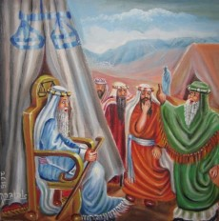
יג וַיְהִי, מִמָּחֳרָת, וַיֵּשֶׁב מֹשֶׁה, לִשְׁפֹּט אֶת-הָעָם; וַיַּעֲמֹד הָעָם עַל-מֹשֶׁה, מִן-הַבֹּקֶר עַד-הָעָרֶב. יד וַיַּרְא חֹתֵן מֹשֶׁה, אֵת כָּל-אֲשֶׁר-הוּא עֹשֶׂה לָעָם; וַיֹּאמֶר, מָה-הַדָּבָר הַזֶּה אֲשֶׁר אַתָּה עֹשֶׂה לָעָם--מַדּוּעַ אַתָּה יוֹשֵׁב לְבַדֶּךָ, וְכָל-הָעָם נִצָּב עָלֶיךָ מִן-בֹּקֶר עַד-עָרֶב.
עצת יתרו
למחרת רואה יתרו את משה שופט את העם מהבוקר עד הערב.
ושואל: למה אתה יושב לשפוט לבד את כל העם? זה לא הגיוני!

Slide 11
טו וַיֹּאמֶר מֹשֶׁה, לְחֹתְנוֹ: כִּי-יָבֹא אֵלַי הָעָם, לִדְרֹשׁ אֱלֹהִים. טז כִּי-יִהְיֶה לָהֶם דָּבָר, בָּא אֵלַי, וְשָׁפַטְתִּי, בֵּין אִישׁ וּבֵין רֵעֵהוּ; וְהוֹדַעְתִּי אֶת-חֻקֵּי הָאֱלֹהִים, וְאֶת-תּוֹרֹתָיו.
משה אומר ליתרו:
הם רוצים לדעת את חוקי ה' אם הם לא מבינים משהו או אם הם רבים אחד עם השני. ורק אני יכול לעזור להם בכך!

Slide 12
יז וַיֹּאמֶר חֹתֵן מֹשֶׁה, אֵלָיו: לֹא-טוֹב, הַדָּבָר, אֲשֶׁר אַתָּה, עֹשֶׂה. יח נָבֹל תִּבֹּל--גַּם-אַתָּה, גַּם-הָעָם הַזֶּה אֲשֶׁר עִמָּךְ: כִּי-כָבֵד מִמְּךָ הַדָּבָר, לֹא-תוּכַל עֲשֹׂהוּ לְבַדֶּךָ.
יתרו מודיע למשה:
זה לא טוב!
זה לא הגיוני!
גם אתה לא תחזיק מעמד: "נבול תיבול"
וגם העם יתייאש מלחכות כל כך הרבה זמן כדי לקבל ממך תשובה.
"כבד ממך הדבר, לא תוכל עשהו לבדך"- זה יותר מידי לאדם אחד!

Slide 13
יט עַתָּה שְׁמַע בְּקֹלִי, אִיעָצְךָ, וִיהִי אֱלֹהִים, עִמָּךְ; הֱיֵה אַתָּה לָעָם, מוּל הָאֱלֹהִים, וְהֵבֵאתָ אַתָּה אֶת-הַדְּבָרִים, אֶל-הָאֱלֹהִים. כ וְהִזְהַרְתָּה אֶתְהֶם, אֶת-הַחֻקִּים וְאֶת-הַתּוֹרֹת; וְהוֹדַעְתָּ לָהֶם, אֶת-הַדֶּרֶךְ יֵלְכוּ בָהּ, וְאֶת-הַמַּעֲשֶׂה, אֲשֶׁר יַעֲשׂוּן.
העצה של יתרו:
קודם כל, אתה תודיע לעם את כל החוקים, המצוות, הכללים. מה הם יכולים לעשות ומה לא.
כך, את רוב הדברים הם כבר יידעו לבד מבלי לגשת אליך.

Slide 14
כא וְאַתָּה תֶחֱזֶה מִכָּל-הָעָם אַנְשֵׁי-חַיִל יִרְאֵי אֱלֹהִים, אַנְשֵׁי אֱמֶת--שֹׂנְאֵי בָצַע; וְשַׂמְתָּ עֲלֵהֶם, שָׂרֵי אֲלָפִים שָׂרֵי מֵאוֹת, שָׂרֵי חֲמִשִּׁים, וְשָׂרֵי עֲשָׂרֹת.
בנוסף,
"אתה תחזה"- אתה תבחר ברוח הקודש מהעם אנשים שיעזרו לך במשימה, שופטים.
תחפש שופטים עם התכונות הבאות:
אנשי חיל- אנשים עשירים וחזקים שאינם מפחדים מאיש.
יראי אלוהים- אנשים שמאמינים בה'.
אנשי אמת- אנשים ישרים, שאפשר לסמוך עליהם
שונאי בצע- אנשים ששונאים להרוויח כסף שמגיע בדרכים לא ישרות.

Slide 15
כב וְשָׁפְטוּ אֶת-הָעָם, בְּכָל-עֵת, וְהָיָה כָּל-הַדָּבָר הַגָּדֹל יָבִיאוּ אֵלֶיךָ, וְכָל-הַדָּבָר הַקָּטֹן יִשְׁפְּטוּ-הֵם; וְהָקֵל, מֵעָלֶיךָ, וְנָשְׂאוּ, אִתָּךְ. כג אִם אֶת-הַדָּבָר הַזֶּה, תַּעֲשֶׂה, וְצִוְּךָ אֱלֹהִים, וְיָכָלְתָּ עֲמֹד; וְגַם כָּל-הָעָם הַזֶּה, עַל-מְקֹמוֹ יָבֹא בְשָׁלוֹם.
השופטים האלו ישפטו את העם.
מה שהם לא יידעו לשפוט, יביאו אליך.
"והקל מעליך ונשאו איתך"- הם יקלו עליך מהעומס.
ליתרו יש ניסיון רב, הוא כהן מדין, מנהיג גדול במדיין ומנוסה בהנהגת עם ולכן מרשה לעצמו לייעץ למשה.

Slide 16

כד וַיִּשְׁמַע מֹשֶׁה, לְקוֹל חֹתְנוֹ; וַיַּעַשׂ, כֹּל אֲשֶׁר אָמָר. כה וַיִּבְחַר מֹשֶׁה אַנְשֵׁי-חַיִל מִכָּל-יִשְׂרָאֵל, וַיִּתֵּן אֹתָם רָאשִׁים עַל-הָעָם--שָׂרֵי אֲלָפִים שָׂרֵי מֵאוֹת, שָׂרֵי חֲמִשִּׁים וְשָׂרֵי עֲשָׂרֹת. כו וְשָׁפְטוּ אֶת-הָעָם, בְּכָל-עֵת: אֶת-הַדָּבָר הַקָּשֶׁה יְבִיאוּן אֶל-מֹשֶׁה, וְכָל-הַדָּבָר הַקָּטֹן יִשְׁפּוּטוּ הֵם. כז וַיְשַׁלַּח מֹשֶׁה, אֶת-חֹתְנוֹ; וַיֵּלֶךְ לוֹ, אֶל-אַרְצוֹ. {פ}
משה מקבל את עצת יתרו ועושה בדיוק כפי שמייעץ לו.
משה בוחר שופטים מהעם, בעלי התכונות שפירטנו קודם.
משה מחלק אותם לדרגות שונות:
שרי אלפים- על כל 1,000 איש (היו 600 שופטים כאלו)
שרי מאות- על כל 100 איש (היו 6,000 שופטים כאלו)
שרי חמישים- על כל 50 איש (היו 12,000 שופטים כאלו)
שרי עשרות- על 10 אנשים (היו 60,000 שופטים כאלו)
האנשים היו פונים קודם לשרי העשרות, מה שהם לא ידעו לשפוט עבר לשרי החמישים והלאה והלאה ורק מה ששרי האלפים לא ידעו הגיע למשה.
יתרו נפרד ממשה וחוזר לארצו.

Slide 17
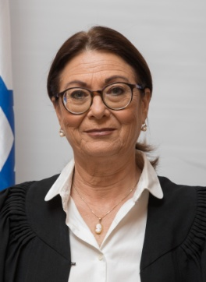
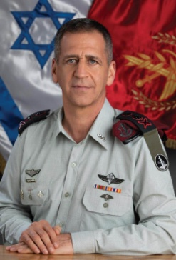
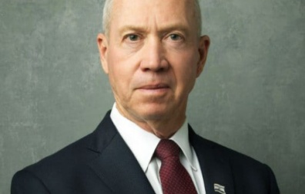
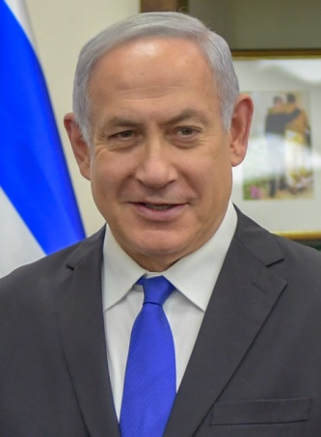
העצה הנפלאה של יתרו נוהגת בהמון תחומים בחיים שלנו:
בית המשפט- בית משפט שלום, בית משפט מחוזי, בית משפט עליון.
צבא- חייל פשוט, מפקד כיתה, מפקד מחלקה, מפקד גדוד... רמטכ"ל.
בית ספר- מורה, מחנכת, סגנית, מנהלת, מפקחת,מנכ"ל משרד החינוך, שר החינוך.
מדינה- חברי כנסת, שרים, ראש ממשלה.
ובעצם, כמעט בכל תחום...

